Slide 1

ỦY BAN NHÂN DÂN HUYỆN AN LÃO
TRƯỜNG TIỂU HỌC QUANG TRUNG
KHOA HỌC
VI KHUẨN GÂY BỆNH Ở NGƯỜI VÀ CÁCH PHÒNG TRÁNH ( TIẾT 1)
Giáo viên: Nguyễn Thị Phương

Slide 2

Kể những việc em đã làm thường ngày để chăm sóc và bảo vệ răng.

Slide 3
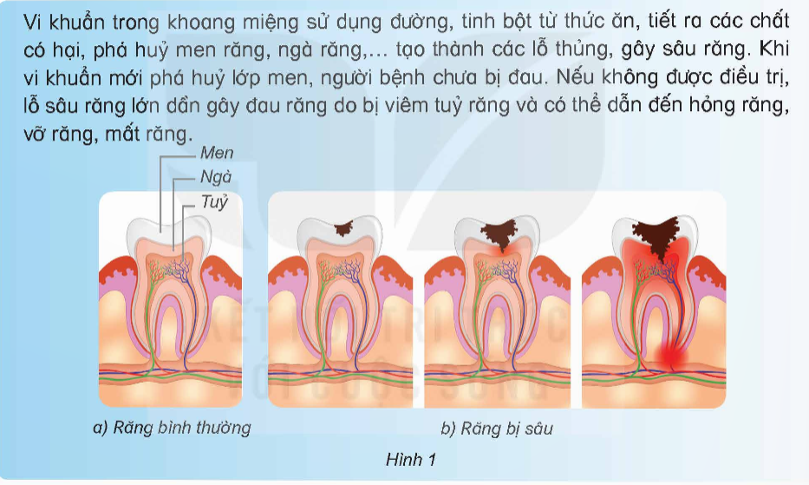

Slide 4
Hoạt động 1: Dấu hiệu của bệnh sâu răng

Slide 5
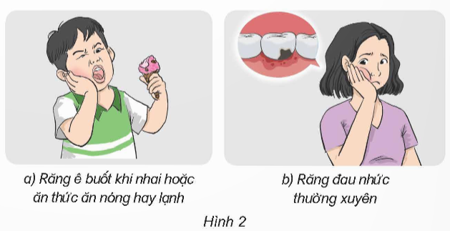
Quan sát hình 2:
- Nêu những dấu hiệu của người bị bệnh sâu răng.
- Kể những dấu hiệu khác của bệnh sâu răng mà em biết.

Slide 6

Nêu những dấu hiệu của người bị bệnh sâu răng.
Hơi thở có mùi hôi, trên răng có đốm trắng đục hoặc chấm đen, lỗ hổng trên răng.

Slide 7
Kể những dấu hiệu khác của bệnh sâu răng mà em biết.
Bề mặt răng ngả màu, xuất hiện các đốm đen và lỗ trên rang, hơi thở có mùi hôi, nướu bị sưng và có mủ.

Slide 8
Dấu hiệu của bệnh sâu răng:
+ Giai đoạn 1: Vi khuẩn ăn mòn men răng, hơi thở có mùi, xuất hiện những đốm trắng đục trên răng.
+ Giai đoạn 2 : Sâu ngà răng, trên răng xuất hiện những chấm đen hoặc lỗ nhỏ màu đen.
+ Giai đoạn 3: Viêm tuỷ gây sưng, đau dẫn đến lung lay răng, vỡ hoặc mất răng.

Slide 9
Hoạt động 2: Nguyên nhân gây bệnh sâu răng

Slide 10
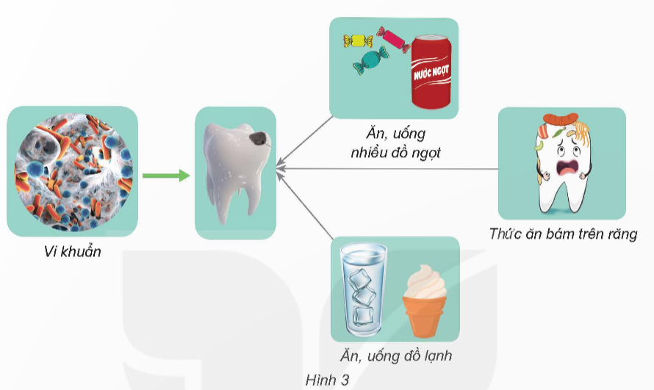
- Quan sát hình 3 và cho biết.
+ Nguyên nhân gây bệnh sâu răng.
+ Nguyên nhân làm tăng nguy cơ gây bệnh sâu răng.

Slide 11
Nguyên nhân chính gây bệnh sâu răng là gì?
Nguyên nhân chính gây sâu răng là do vi khuẩn gây ra.

Slide 12

Nguyên nhân chính gây ra bệnh sâu răng là do vi khuẩn, nhưng có rất nhiều nguyên nhân làm tăng cơ hội cho vi khuẩn phá huỷ răng của chúng ta. Vì vậy, chúng ta cần xác định những việc nên làm, không nên làm để bảo vệ răng

Slide 13
Hoạt động 3: Biện pháp phòng chống sâu răng

Slide 14

Quan sát hình 4, nêu một số việc nên làm, không nên làm để phòng tránh bệnh sâu răng.

Slide 15
Hoàn thành phiếu học tập
Biện pháp phòng tránh sâu răng
Việc làm | Nên | Không nên | Lí do
a) Ăn đồ ngọt buổi tối
b) Chải răng đúng cách
c) Khám răng định kì
d) Sử dụng đa dạng thực phẩm

Slide 16









